Slide 1
人工智慧概論 期末專題
學號：4111056009
姓名：杜承祐

Slide 2
TABLE OF CONTENTS
01
04
02
05
03
06
研究背景
研究方法
研究動機
實驗結果
研究目的
總結

Slide 3
研究背景

Slide 4
研究背景
隨著人工智慧與深度學習技術的發展，影像辨識已廣泛應用於各種場景，其中情緒辨識更是與人類日常生活密切相關的重要議題。透過分析人臉表情來判斷情緒狀態，不僅能應用在智慧教學、互動機器人等領域，也有助於實現更人性化的智慧系統。
目前已有多個公開的情緒資料集與預訓練模型可供使用，使得我們能以遷移學習方式進行表情分類訓練，並觀察不同模型與資料集對準確度與泛化能力的影響。

Slide 5
研究動機

Slide 6
研究動機
在過往的專題或課程中，我們對卷積神經網路已有基本認識，然而對於「不同模型架構在實際任務中的表現差異」仍缺乏深入了解。同時，許多現有的情緒資料集都集中在基本情緒，而對於像「學習情緒」這種更抽象的分類，相關研究與資料較少。
因此，我們希望透過本次作業，實際操作多種模型與資料集的訓練流程，並進一步延伸到自建資料集與進階情緒分類任務，以增進我們對影像分類與遷移學習的實務理解。

Slide 7
研究目的

Slide 8
研究目的
比較三種不同影像分類模型在不同公開情緒資料集上的訓練表現，了解其特性與差異。
建立自建表情資料集，並進行遷移學習測試，驗證模型是否能辨識實際個體的情緒。
進一步延伸訓練內容，將基本情緒辨識模型遷移到「學習情緒」這類抽象情緒資料集，評估模型的泛化與應用潛力。
綜合分析不同模型與資料集的準確率、混淆矩陣、錯誤案例與特徵可視化結果，作為未來應用與改進的參考。

Slide 9
研究方法

Slide 10
1
基本情緒遷移訓練

Slide 11
預訓練模型
VGG19
ResNet50
EfficientNet B0
具備簡單層疊結構與較深的層數，常作為基準模型。
引入殘差連接以解決深層網路的退化問題，提升訓練穩定性。
透過複合比例縮放策略，在保持高準確率的同時減少參數量與計算成本。

Slide 12
遷移訓練資料集
FER2013
FERplus
RAF-DB
包含7種基本情緒
單一標註者
資料品質較不穩定
包含8種基本情緒
基於FER2013重新標註
多位標註者投票決定
包含7種基本情緒
來自實際場景人臉
由40位標註者標註

Slide 13
訓練前處理與設置
輸入尺寸：皆調整至224x224，統一輸入維度
資料增強：包含隨機旋轉、水平翻轉、縮放等
損失函數：categorical crossentropy
優化器 ：Adam Optimizer
資料分割：80%訓練集, 20%驗證集

Slide 14
實驗流程設計
特徵提取：將預訓練模型最深層的卷積區塊解凍，同時訓練新增的全連接層（Dense layers）以適應新資料集分類任務。
部分解凍微調：解凍模型中更多的卷積區塊，搭配較低學習率進行訓練，增強中高層特徵對目標任務的辨識能力。
最終模型微調：解凍到大約中層卷積區塊，並以更低學習率進行微調，使模型整體參數能根據資料集特性進行最終調整。
測試：使用測試集進行量化分析與質化分析

Slide 15
2
自建資料集測試

Slide 16
實驗準備
預訓練模型
使用資料集
採用第一部分實驗中表現較佳、最為穩定之模型作為預訓練模型。
針對目標模型之預測情緒種類，各拍攝自己臉部一定數量的影像作為資料集。

Slide 17
實驗流程設計
測試表現：在未進行遷移訓練前直接測試模型在自建資料集之預測表現，觀察其是否能適應未知場景與未知人物之表情。
遷移訓練：針對自建資料集進行遷移訓練，使其適應新的資料特徵。
再次測試：重新測試模型在新資料集之表現，分析其預測能力之改善與變化。

Slide 18
3
學習情緒遷移訓練

Slide 19
實驗準備
預訓練模型
使用資料集
採用第一部分實驗中表現較佳、最為穩定之模型作為預訓練模型。
採用學習情緒資料集，包含專心與未專心各3類，共6種細微的學習表情

Slide 20
實驗流程設計
前處理：將資料集整理成符合預訓練模型使用之模式，同時調整模型架構。
遷移訓練：針對學習情緒資料集進行遷移訓練，使其適應新的資料特徵。
測試表現：測試模型在新資料集之表現，分析其預測結果是否有正確捕捉到抽象表情特徵。

Slide 21
實驗結果

Slide 22
1
基本情緒遷移訓練

Slide 23
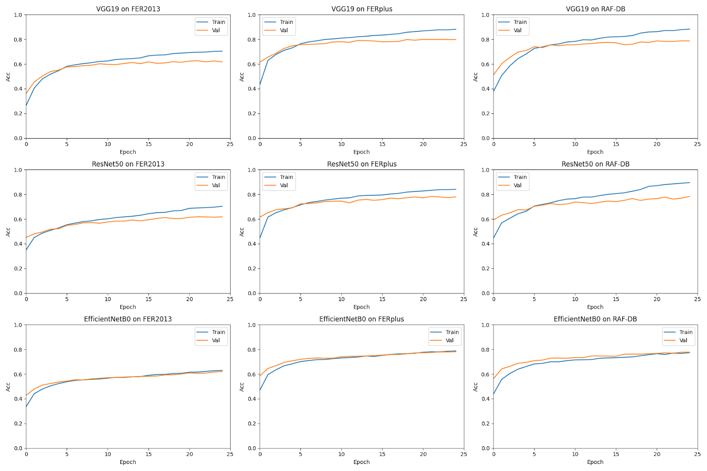
訓練準確率曲線分析
橫向比較（資料集）
FER2013： 準確率普遍偏低
FERplus： 表現最佳，受益於高標註品質
RAF-DB： 資料量較小，略有限制模型學習
縱向比較（模型）
VGG19：訓練準確率高，驗證偏低 → 過擬合
EfficientNetB0：train/val接近 → 泛化佳
ResNet50：RAF-DB上過擬合明顯，需更大量資料
各實驗之訓練與驗證準確率曲線

Slide 24
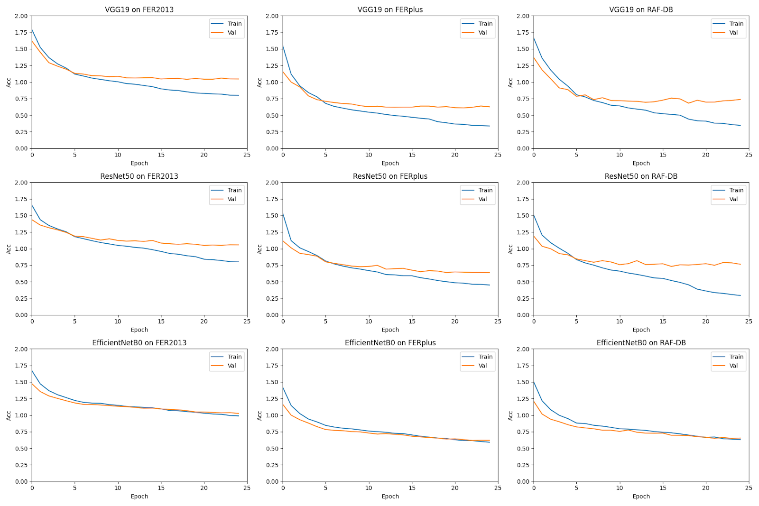
訓練損失曲線分析
橫向比較（資料集）
FER2013：loss 下降緩慢 → 學習效果不佳
FERplus：曲線改善明顯 → 學習較穩定
RAF-DB：val loss 提早停滯 → 易過擬合
縱向比較（模型）
VGG19：val loss 無明顯下降 → 泛化有限
ResNet50：val loss 無明顯下降 → 泛化有限
EfficientNetB0：train/val loss 貼合 → 抗過擬合佳
各實驗之訓練與驗證損失曲線

Slide 25
訓練、驗證與測試準確率
Model | Dataset | Train Accuracy | Validation Accuracy | Test Accuracy
VGG19 | FER2013 | 70.38% | 61.73% | 62.97%
VGG19 | FERplus | 88.20% | 79.80% | 80.72%
VGG19 | RAF-DB | 88.27% | 78.67% | 78.36%
ResNet50 | FER2013 | 70.36% | 61.80% | 62.65%
ResNet50 | FERplus | 84.07% | 77.99% | 78.86%
ResNet50 | RAF-DB | 89.54% | 78.34% | 75.49%
EfficientNetB0 | FER2013 | 63.00% | 62.10% | 59.43%
EfficientNetB0 | FERplus | 78.72% | 78.13% | 74.88%
EfficientNetB0 | RAF-DB | 77.38% | 77.77% | 75.65%
模型分析
VGG19：val/test 表現接近 → 穩定泛化
ResNet50：RAF-DB 測試明顯較低 → 過擬合
EfficientNetB0：test 普遍較低 → 輕微欠擬合
資料集比較
FERplus > FER2013 → 高品質標註提升表現
EfficientNetB0 在 RAF-DB 表現反而最佳
→ 小而乾淨的資料集更適合
各實驗之訓練、驗證與測試準確率

Slide 26
Precision, Recall, F1-score
多數情況下Weighted > Macro 1. 模型偏向樣本多的類別
EfficientNetB0 on FERplus 1. F1-score 差距 25%，類別不平衡影響大
唯一特例：EfficientNetB0 on FER2013 1. Macro Precision 高於 Weighted 2. 對少數類別預測少但準確，小類別表情明
顯、特徵明確，反而使 precision 偏高，但
recall 無法提升。
Model | Dataset | Precision Macro | Precision Weighted | Recall Macro | Recall Weighted | F1 Macro | F1 Weighted
VGG19 | FER2013 | 51.91% | 61.03% | 52.89% | 62.97% | 52.05% | 61.61%
VGG19 | FERplus | 63.18% | 79.54% | 55.53% | 80.72% | 56.66% | 79.80%
VGG19 | RAF-DB | 69.89% | 78.04% | 64.73% | 78.36% | 66.02% | 77.73%
ResNet50 | FER2013 | 61.54% | 62.78% | 53.18% | 62.65% | 53.44% | 61.68%
ResNet50 | FERplus | 69.36% | 78.08% | 52.69% | 78.86% | 54.79% | 77.86%
ResNet50 | RAF-DB | 66.22% | 76.45% | 66.15% | 75.49% | 65.95% | 75.70%
EfficientNetB0 | FER2013 | 63.55% | 59.47% | 50.24% | 59.43% | 50.00% | 57.91%
EfficientNetB0 | FERplus | 55.70% | 73.30% | 45.91% | 74.88% | 47.99% | 72.96%
EfficientNetB0 | RAF-DB | 67.53% | 75.92% | 62.63% | 75.65% | 64.08% | 75.31%
各實驗之precision, recall, F1-score

Slide 27
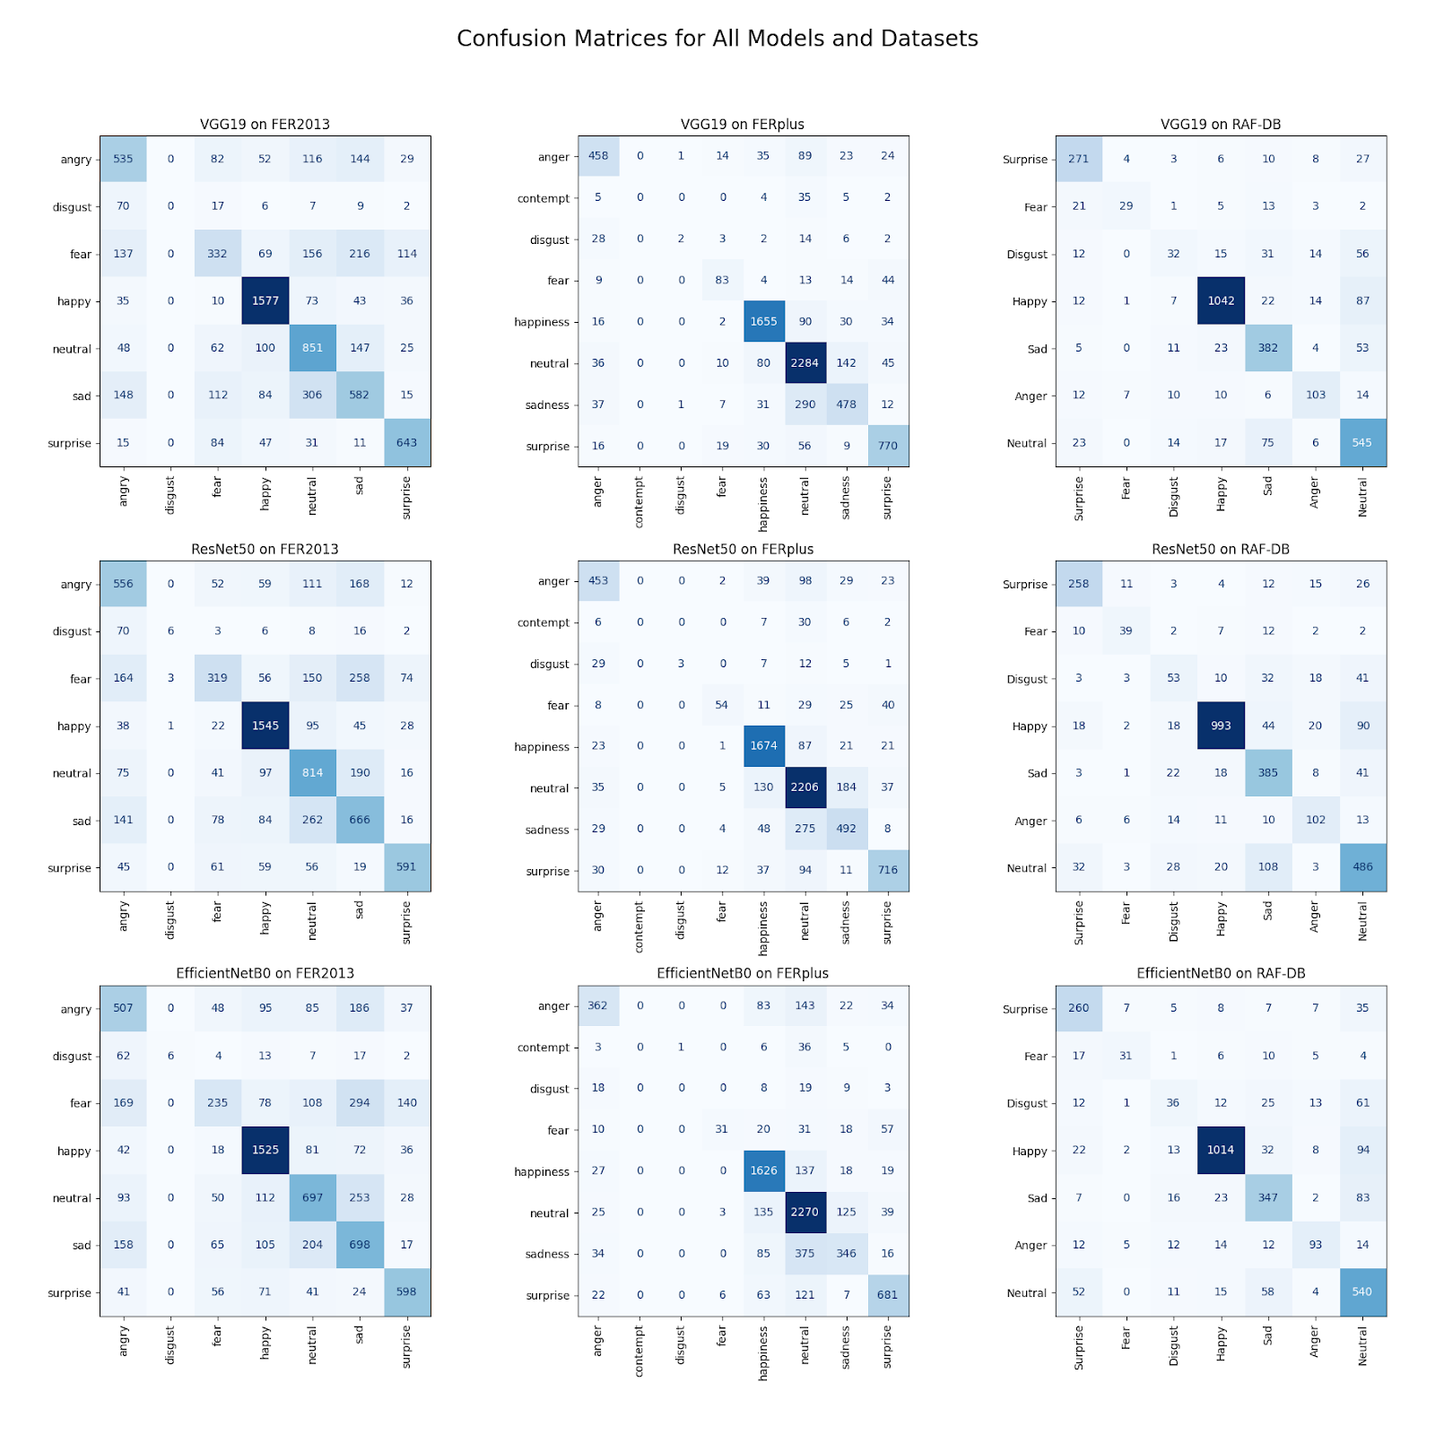
訓練損失曲線分析
樣本分布不均：
1. 模型傾向預測主要類別
FER2013：
1. disgust 預測正確數為 0，多被誤判為 angry 2. 類別樣本極少＋特徵相似，導致無法學習
FERplus：
1. contempt 常被預測為 neutral 2. 表情不明顯，特徵模糊難分辨
3. 樣本少 + 特徵不明顯 → 最容易被錯判為相似大類
各實驗之混淆矩陣圖

Slide 28
GradCam與錯誤案例分析
本部分針對三個資料集，各隨機選取一張測試集圖片進行 Grad-CAM 視覺化，觀察不同模型所聚焦的區域，以及當預測錯誤時的差異。
Grad-CAM 所追蹤的卷積層皆為各預訓練模型的最後一層，輸出特徵圖大小為 7×7，因此與原圖重疊時可能出現位置偏差。

Slide 29
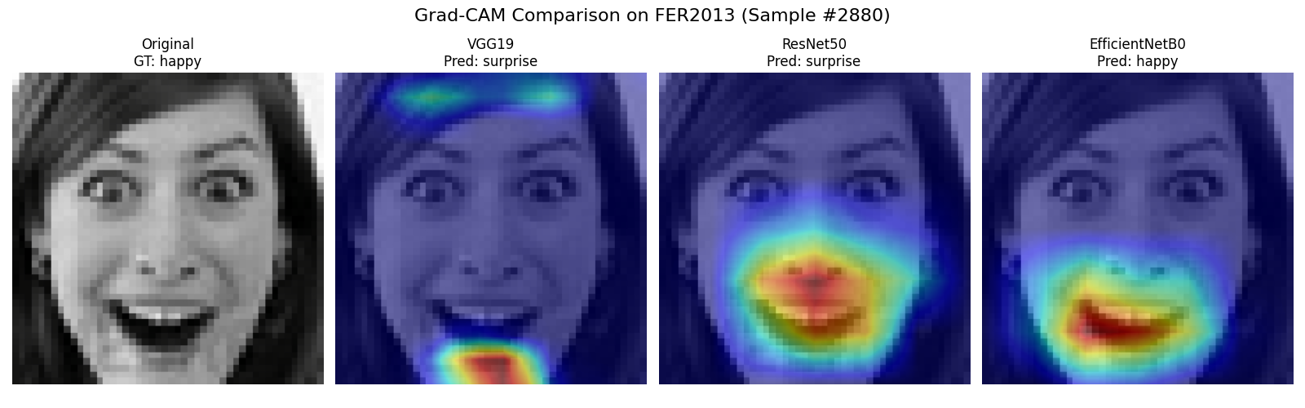
GradCam On FER2013
僅 EfficientNetB0 成功預測為 happy，其他模型誤判為 surprise
三者皆聚焦於嘴部，VGG19 也關注眼睛
Happy 與 Surprise 嘴型相似，眼睛睜大反而讓模型偏向 surprise
表情特徵重疊 → 誤判風險高

Slide 30
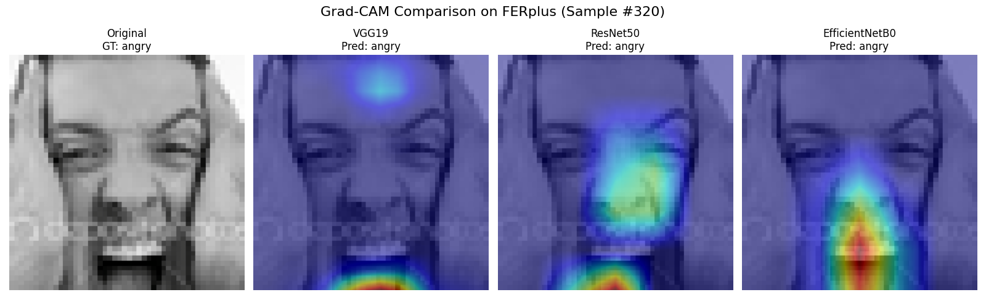
GradCam On FERplus
三模型皆成功預測為 angry
主要聚焦在嘴型，部分也關注眉心
特徵符合 angry 表情：拉長嘴型、緊皺眉毛
模型能有效抓住典型憤怒特徵
具代表性的情緒 → 較易學習與辨識

Slide 31
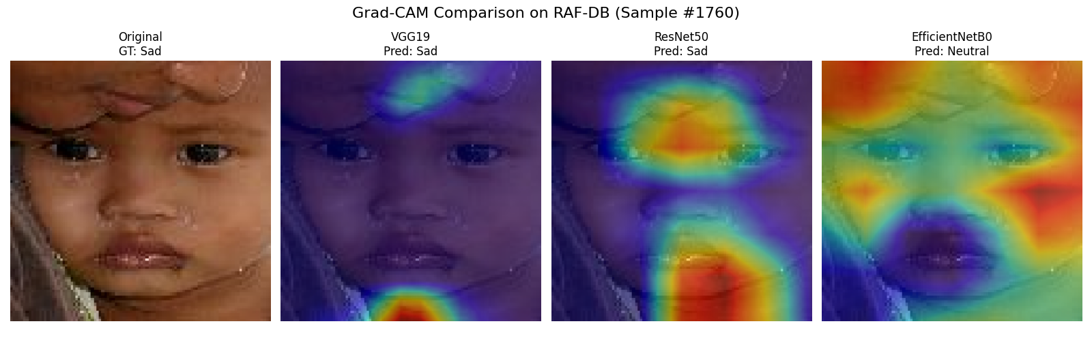
GradCam On RAF-DB
VGG19 與 ResNet50 關注嘴角與眉毛下垂特徵
EfficientNetB0 忽略嘴型與眉毛區域
傷心表情關鍵：嘴角下垂、眉毛內縮
注意力不足 → EfficientNetB0 容易誤判
關鍵區域未被聚焦，導致辨識失準

Slide 32
2
自建資料集測試

Slide 33
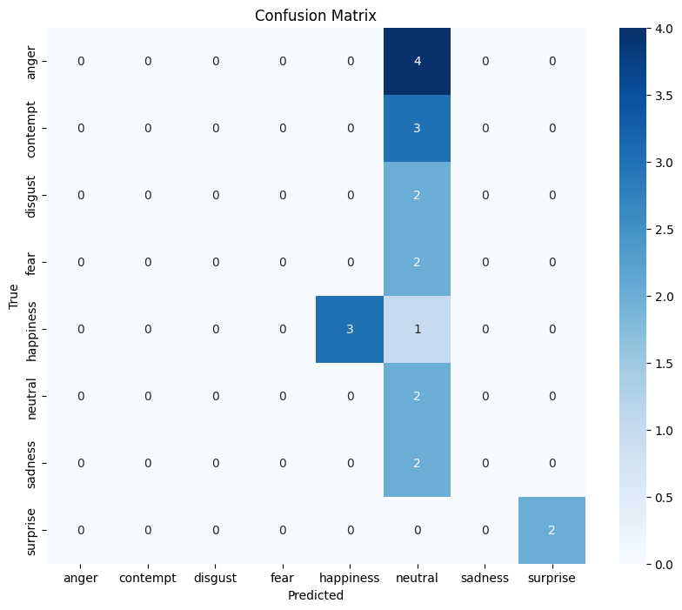
訓練前測試分析
Test Accuracy: 33.3%, Test Loss: 7.97
僅 happy 與 surprise 有正確預測
其他情緒多被誤判為 neutral
可能原因：表情不夠明確 / 拍攝不夠標準
遷移訓練前之測試混淆矩陣

Slide 34
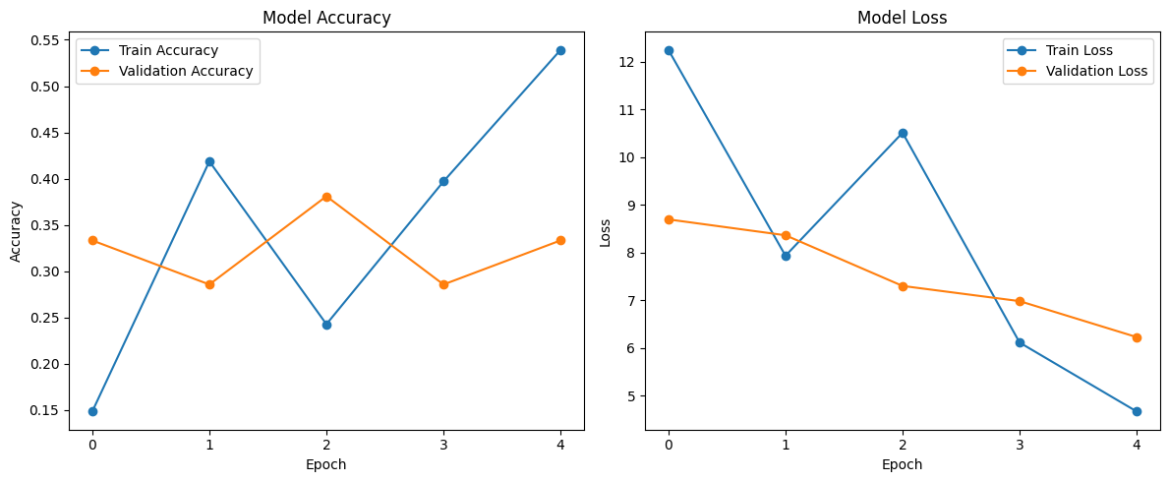
訓練結果分析
訓練輪數：5，學習率：小
Train Acc: 53.9%, Val Acc: 33.3%
使用資料增強避免過擬合
驗證準確率無明顯提升，反映資料量不足，難以學習有效特徵
自建資料集之遷移訓練與損失曲線

Slide 35
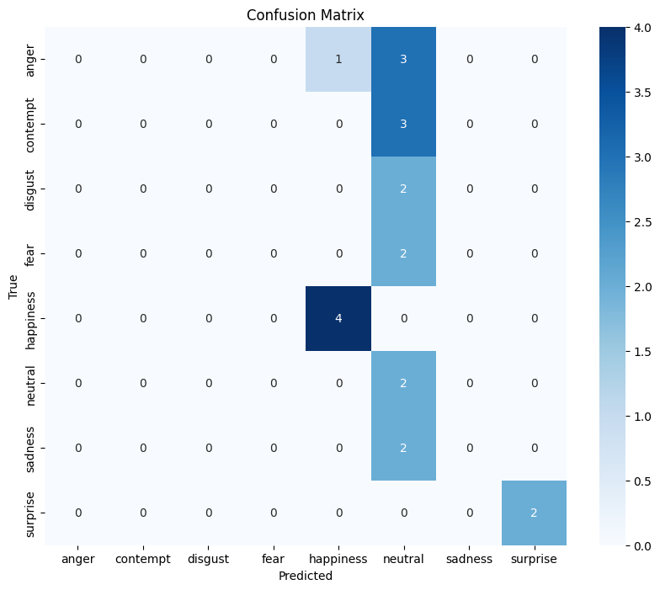
訓練後測試分析
Test Acc：38.1%, Test Loss：6.75
僅 happiness 類別預測改善
模型仍難以辨識模糊或少見情緒
若要進一步提升表現： →擴增資料數量與多樣性 →解凍部分卷積層進行更深層微調
遷移訓練後之測試混淆矩陣

Slide 36
3
學習情緒遷移訓練

Slide 37
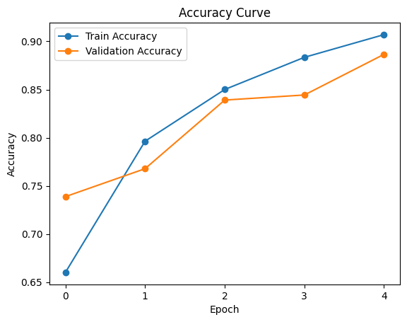
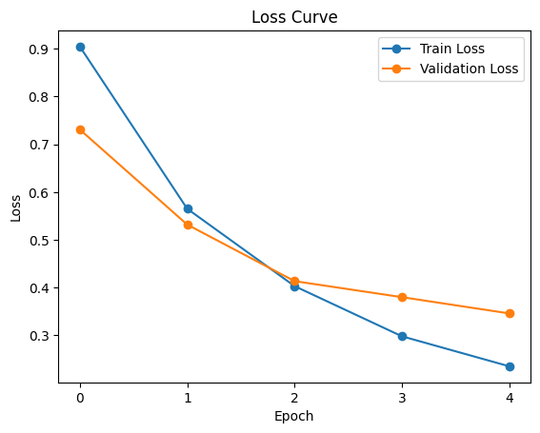
訓練結果分析
預訓練模型：VGG19 On FERplus
資料集：Student-Engagement（6 類別）
10 輪內快速提升準確率、降低損失
學習穩定，遷移效果良好
小型資料集也能獲得初步分類能力
學習情緒之遷移訓練與損失曲線

Slide 38
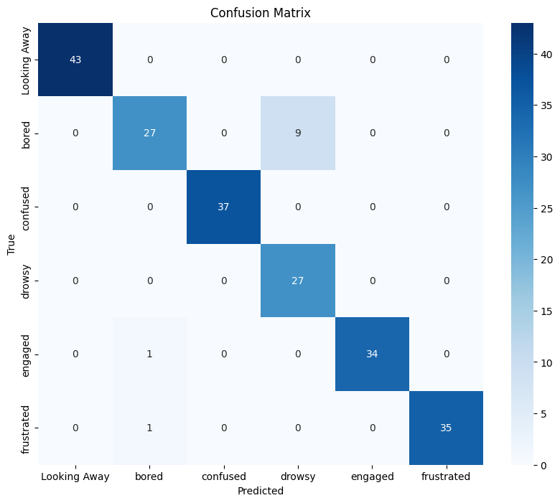
測試分析
模型表現：
訓練準確率：90.29%
驗證準確率：88.65%
測試準確率：94.86%
→準確率穩定、未過擬合，具良好泛化能力。
混淆觀察：
多數類別辨識良好
bored 與 drowsy 易混淆，因表情特徵相似（如眼睛半閉）
遷移訓練後之測試混淆矩陣

Slide 39
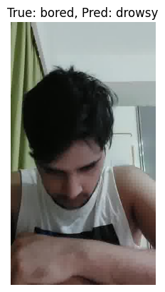
錯誤案例分析
標註：bored
預測：drowsy
誤判原因：影像中學生頭部下垂，特徵近似瞌睡狀態
顯示部分樣本標註與實際特徵存在模糊性
錯誤案例與預測類別

Slide 40
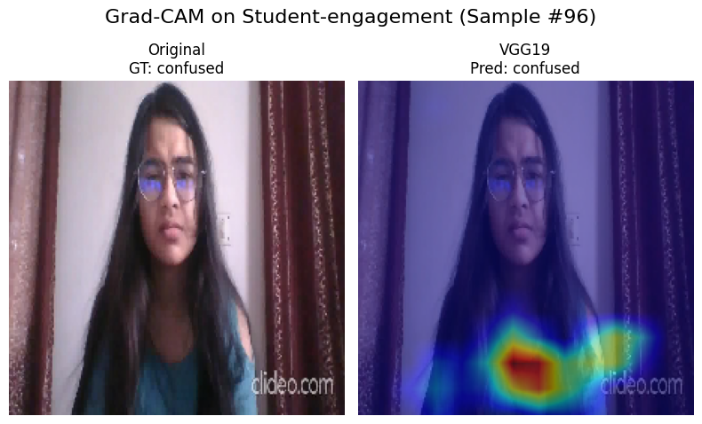
GradCam分析
預測正確，但模型聚焦於衣著而非臉部
原因：部分類別樣本來自較為單一的學生，導致模型學習到偏差特徵
建議：需擴充資料量與多樣性，避免非表情特徵干擾判斷
GradCam分析案例

Slide 41
總結

Slide 42
結論
模型比較
資料集觀察
VGG19：小型任務中表現穩定、收斂快速
ResNet50：效能與穩定性間取得平衡
EfficientNetB0：參數少但易出現欠擬合
FERplus 的標註品質優於 FER2013，可
提升準確率逾15%
RAF-DB 容易因資料量少產生過擬合
自建資料集測試
學習情緒遷移訓練
資料過少導致遷移效果有限
即便使用資料增強，仍難有效學習
使用基本情緒模型遷移後仍有辨識能力
類別資料不足與標註不一致影響訓練品質

Slide 43
參考文獻
[1] REF2013 Kaggle Data Set, [online]. Available: https://www.kaggle.com/datasets/msambare/fer2013.
[2] REFplus Kaggle Data Set, [online]. Available: https://www.kaggle.com/datasets/subhaditya/fer2013plus.
[3] RAF-DB Kaggle Data Set, [online]. Available: https://www.kaggle.com/datasets/shuvoalok/raf-db-dataset.
[4] Student Engagement Kaggle Data Set, [online]. Available: https://www.kaggle.com/datasets/joyee19/studentengagement.

Slide 44
END

